Slide 1

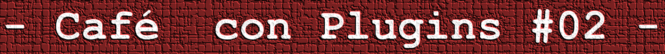




-Migrando de lo físico a lo digital con software GIS-
Aplicaciones prácticas con QField
Creado por: Fernando Michel Tuesta Chichipe
#ComparteYlibérate

Slide 2



¿QFIELD?
Qfield nos permite trabajar en campo con nuestros proyectos QGIS
Su código fuente lo podemos descargar desde GITHUB
Es un proyecto OPEN SOURCE

Slide 3

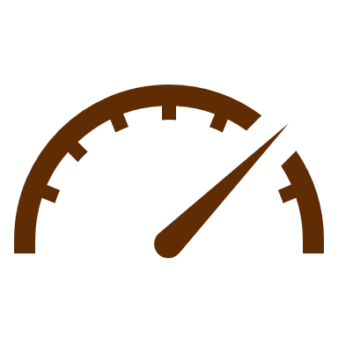






MIS INICIOS CON QFIELD
Intuitivo selector de proyectos
Rapidez
Características que hacen que Qfield sea una de las mejores aplicaciones móviles para el registro y visualización de datos geográficos.
Fácil de usar
Edición de geometrías
Permite la búsqueda de registros
GPS móvil
Activar y ocultar capas
Almacenamiento en la nube (Próximamente)

Slide 4
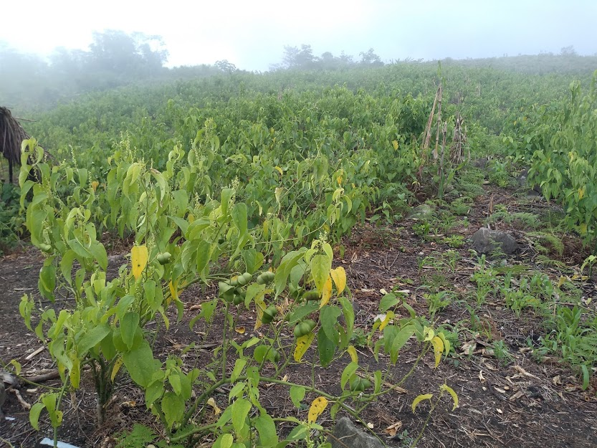
MIS INICIOS CON QFIELD
2018
Toma de datos para el cultivo de Sacha Inchi en Lamas, Tarapoto y Yurimaguas

Slide 5
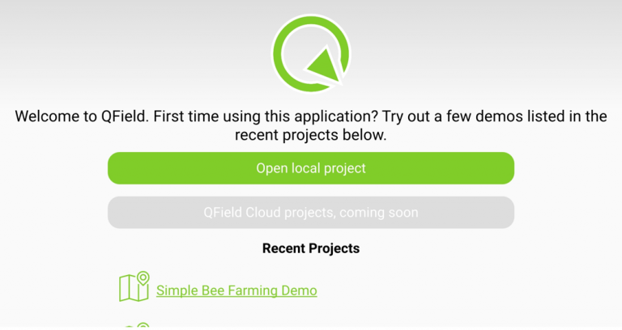
QUE SE PUEDE HACER
1
Registro de puntos, líneas y polígonos
2
Rastreo de líneas y polígonos
3
Impresión de composición de mapas
4
Formularios avanzados con restricciones y campo calculados

Slide 6
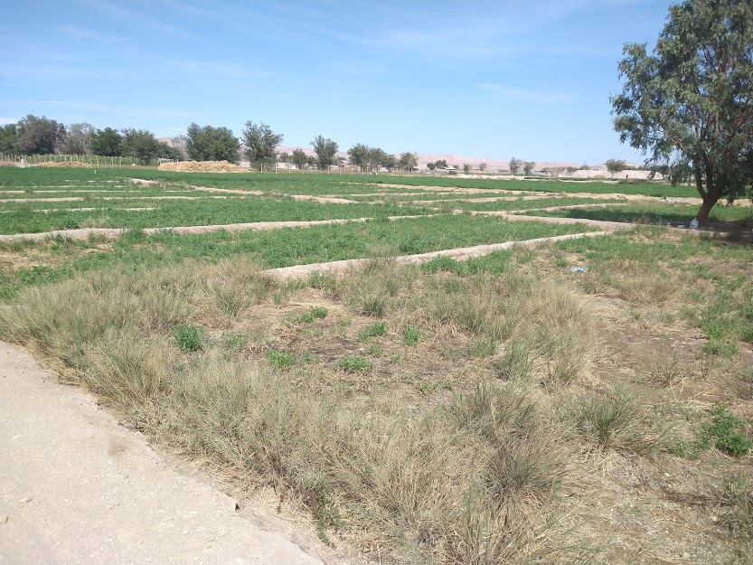
APLICACIONES PRÁCTICAS
1
Levantamiento de información preliminar en campo para la formulación de proyectos de riego ante el INSTITUTO NACIONAL DE DESARROLLO AGROPECUARIO (INDAP) – CHILE.
2
Evaluación del estado fenológico actual en el cultivo de Guadua (Bambú) – COLOMBIA
3
Registro fotográfico de mantenimiento de arboles en municipios

Slide 7
MAS INFORMACIÓN
Documentación oficial
Lecciones
Curso en Udemy

Slide 8




CONTACTO
Correo: ftuesta@agroinnova.net.pe
Celular: +51 915178163

Slide 9

¡Muchas gracias!

